Slide 1
Layout - Form

Slide 2
Nội dung
Cấu trúc trang Web HTML5
Form HTML5

Slide 3

Ví dụ
<header>
<nav>
<aside>
<section>
<article>
<footer>

Slide 4
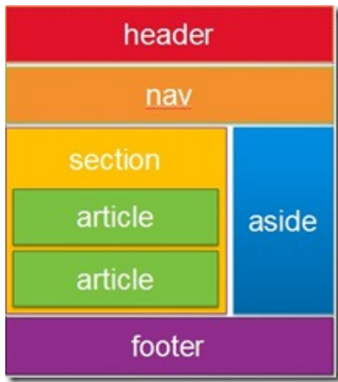

Slide 5
HTML5
Cấu trúc HTML5 được chia theo ngữ cảnh (semantic) của trang web
<Header>: phần tiêu đề trang
<Nav>: thanh Menu thể hiện các liên kết
<Section>: nội dung
<aticle>: nội dung chứa trong section
<Aside>: nội dung độc lập Section
<Footer>: Phần cuối trang

Slide 6
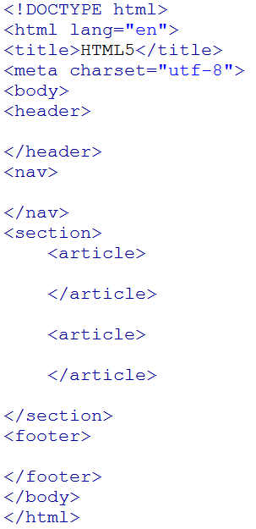
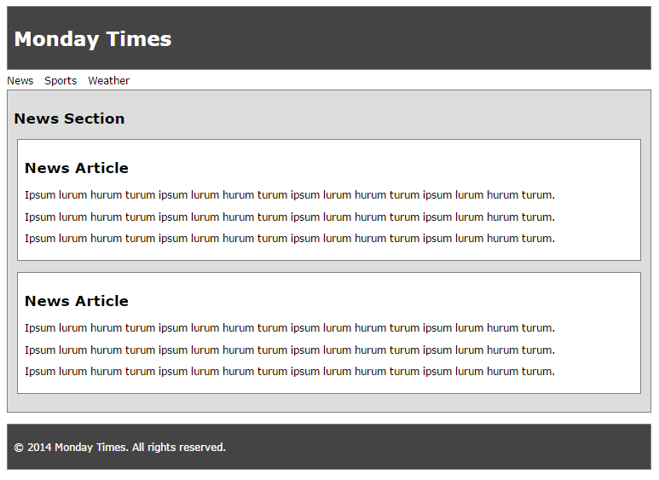
Ví dụ 1
<header>
<nav>
<article>
<section>
<article>
<footer>

Slide 7
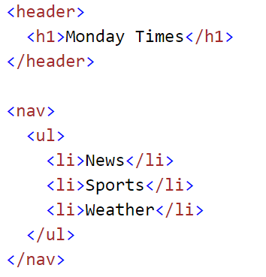

Slide 8
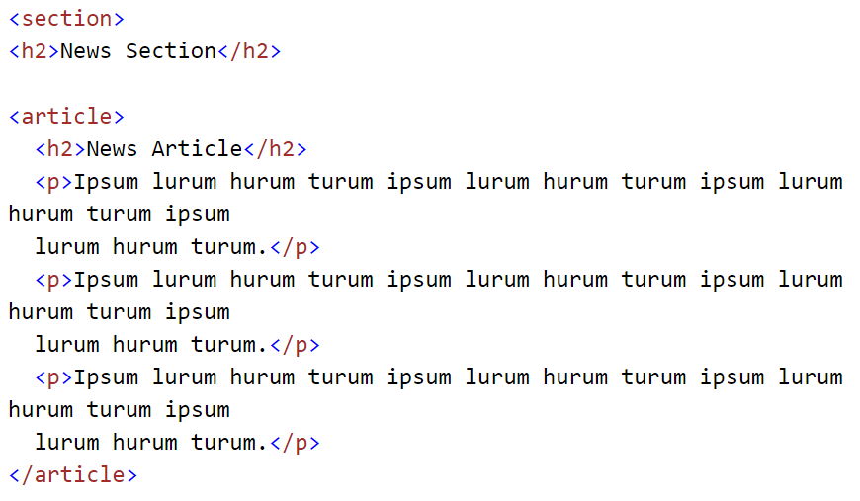

Slide 9
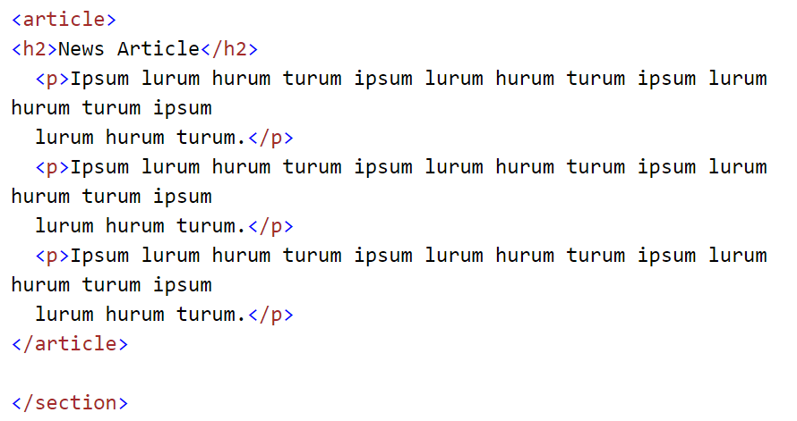
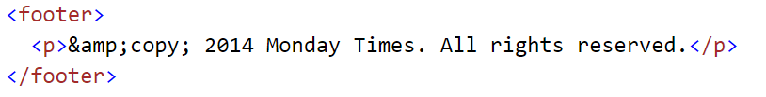

Slide 10
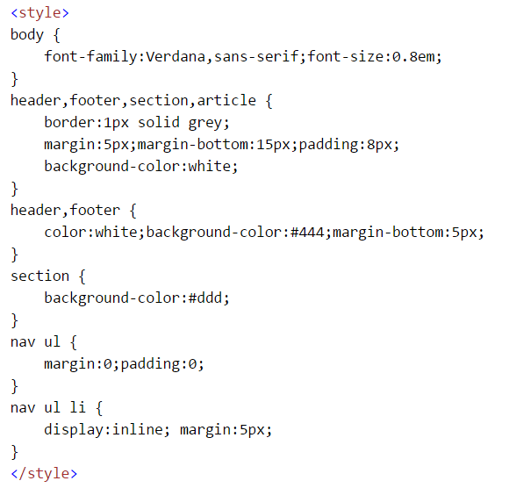

Slide 11
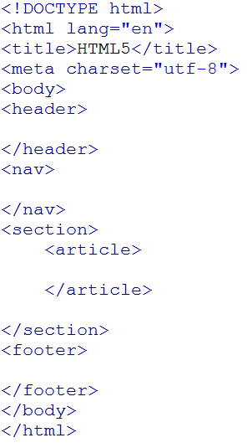
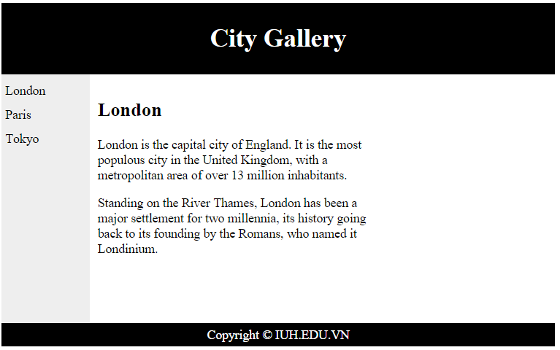
Ví dụ 2
<header>
<article>
<nav>
<section>
<footer>

Slide 12
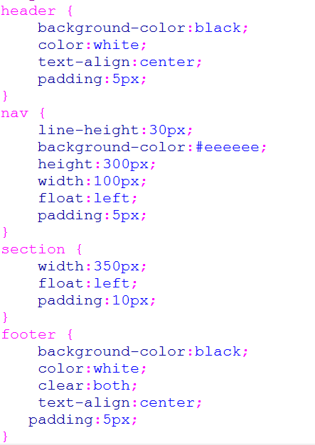

Slide 13
Ví dụ 3 - Demo
<header>
<nav>
<aside>
<section>
<article>
<footer>

Slide 14
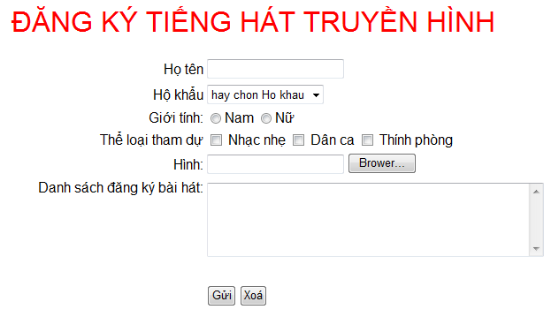
Form
Text
Selection List
Radio
Check box
Submit, Reset
File select
Textarea

Slide 15
GIỚI THIỆU FORM
Form được sử dụng khi cần:
Thu thập thông tin tên, địa chỉ, số điện thoại, email, …để đăng ký cho người dùng vào một dich vụ hoặc một sự kiện
Tập hợp thông tin để mua hàng
Thu thập thông tin phản hồi về một Website
Cung cấp công cụ tìm kiếm trên website

Slide 16
<html>
<head><title>…</title></head>
<body>
. . .
. . .
</body>
</html>
<form Action=“url” id=“id_frm”>
Nội dung các phần tử của Form
</form>

Slide 17
Trong đó:
id: tên của form, xác định duy nhất.
action: chuyển đến file action khi sự kiện trên form được thực thi

Slide 18
CÁC PHẦN TỬ CỦA FORM
Phần tử <Input>
Phần tử <Select> [Dropdown list]
Phần tử <textarea>
Phần tử <button>
Phần tử <datalist>
Phần tử <keygen> [***]
Phần tử <output>[***]

Slide 19
Phần tử Input
Input type: text Nhập dữ liệu dạng text và number→giá trị là dạng text
Cú pháp:
<Input Type=”Text” Value=”Value” Name=”name” Size=n Maxlength=m readonly disabled>
Name : định danh [txtten/txtpass/…]
Value: Dữ liệu ban đầu trong textbox
Size: chiều rộng của textbox (số ký tự: 20)
Maxlength: số ký tự tối đa có thể nhập vào text box

Slide 20
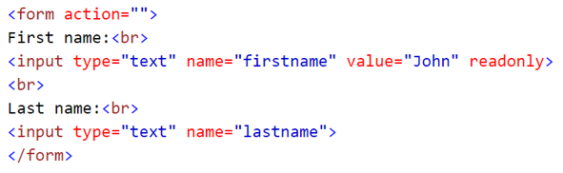
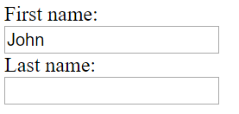
Readonly: không cho thay đổi dữ liệu
Disabled: khóa không thực thi textbox

Slide 21
Phần tử Input
Input type: password Nhập dữ liệu dạng text và number→giá trị là dạng text mã hóa ****
Cú pháp:
<Input Type=”Password” Value=”Value” Name=”name” Size=n Maxlength=m readonly disable>
Name : định danh [txtten/txtpass/…]
Value: Dữ liệu ban đầu trong textbox
Size: chiều rộng của textbox (số ký tự: 20)
Maxlength: số ký tự tối đa có thể nhập vào text box

Slide 22
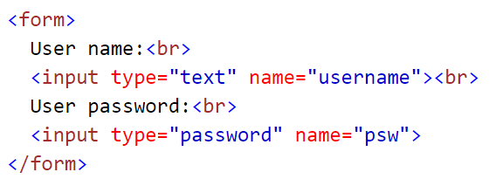
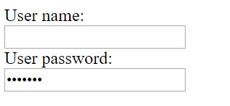
Readonly: không cho thay đổi dữ liệu
Disable: khóa không thực thi textbox

Slide 23
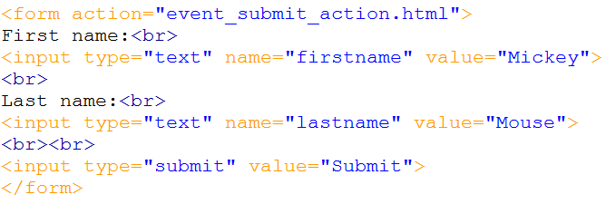
Phần tử Input
Input type: submit Nút bấm cho phép người dùng thực hiện action trên form
<Input Type=”Submit” Value=”Value”>

Slide 24
Phần tử Input
Input type: Radio Dùng để chọn một và chỉ một tùy chọn trong danh sách các tùy chọn có sẵn
Cú pháp: <input type="radio" name="name" value="Value" checked>Nhãn
Name: định danh
Value: giá trị nhận được khi radio button được chọn
Checked: radio button được chọn mặc định

Slide 25
Phần tử Input
Input type: checkbox Dùng để chọn một hoặc nhiều tùy chọn trong danh sách các tùy chọn có sẵn
<Input Type=”Checkbox” Name=”Name” Value=”Value” Checked> Nhãn
Name: định danh của checkbox
Value: giá trị nhận được khi radio button được chọn
Checked: thuộc tính để hộp checkbox được chọn mặc định hoặc không

Slide 26
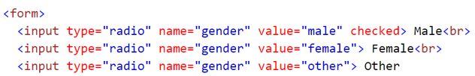
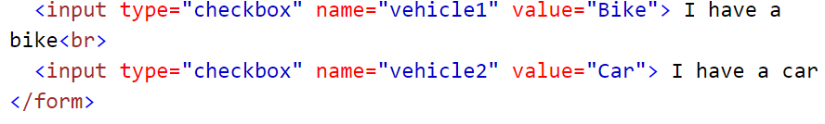
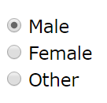


Slide 27

Phần tử Input
File upload:

Slide 28

Phần tử Input
Input type: Button Nút bấm thông thường
<Input Type=”button” Name=”Name” Value=”Value” name_event=“function”>
Name: định danh của button
Value: Chuỗi text hiển thị trên button
Name_event: sự kiện xảy ra khi người dùng thực thi button theo function

Slide 29


Phần tử Input mới HTML5
Phần tử Input mới của HTML5 được thể hiện bằng chính các chức năng hay dữ liệu tương ứng cho người dùng:
Color
Date *
Email *
Month
Number *
Range
Search
Tel
Time
url
week

Slide 30
Các thuộc tính mới phần tử Input HTML5
Input HTML5 vẫn có các thuộc tính HTML4
Min = “giá trị”
Max = “giá trị”
Autofocus
Placeholder=“Chuỗi text”
Required
Step=“giá trị”

Slide 31
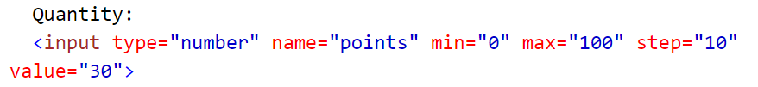

Phần tử Input mới HTML5
Number

Slide 32

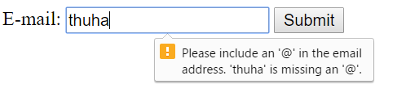
Phần tử Input mới HTML5
Email

Slide 33

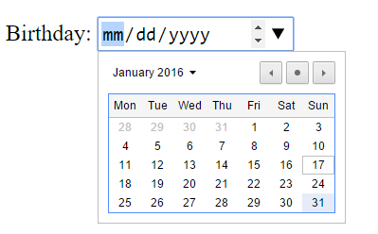
Phần tử Input mới HTML5
Date

Slide 34
Phần tử <Select> [Dropdown list]
Chứa danh sách các tùy chọn cho phép user chọn 1 trong danh sách tùy chọn
Cú pháp:
<Select Name=”Name” Size=n Multiple>
<Option Value=”Value”>Option1</option>
<Option Value=”Value”>Option2</option>
. . .
</Select>

Slide 35
Các thuộc tính
Name: tên Selection
Size: là chiều cao của menu tính bằng hàng chữ
Multiple: là thuộc tính cho phép chọn nhiều đề mục (listbox)
Selected: đề mục được chọn mặc định
Value: xác định dữ liệu gởi cho server nếu đề mục được chọn

Slide 36
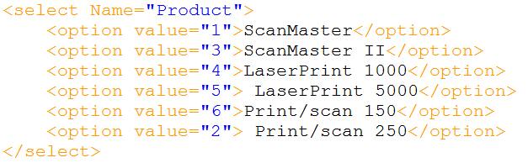
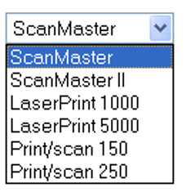

Slide 37
Phần tử <textarea>
Cho phép nhập nhiều dòng
<TextArea Name=”name” Rows=n Cols=m Wrap>
Default text
</Textarea>

Slide 38
TextArea: Cho phép người dung nhập nhiều dòng
Cú pháp:
<TextArea Name=”name” Rows=n Cols=m Wrap>
Default text
</Textarea>

Slide 39
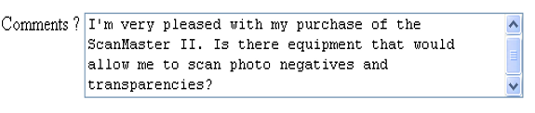
Các thuộc tính
Rows: số dòng có thể nhập vào TextArea (mặc định là 4)
Cols: độ rộng của textarea (tính bằng số ký tự, mặc định là 40)
Wrap: các dòng chữ tự động dàn ra trong lề của vùng text area, Value: virtual, physical

Slide 40
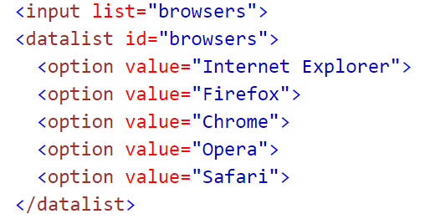
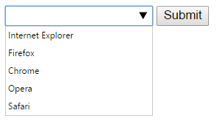
Các thành phần form mới HTML5
<datalist>: sự kết hợp input text và data list

Slide 41
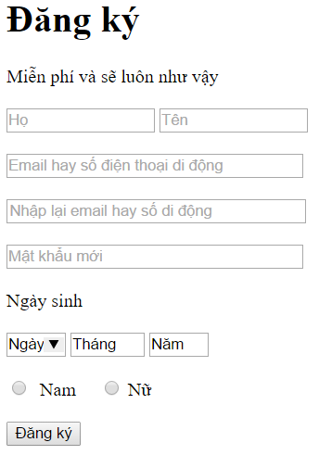
Bài tập

